Slide 1
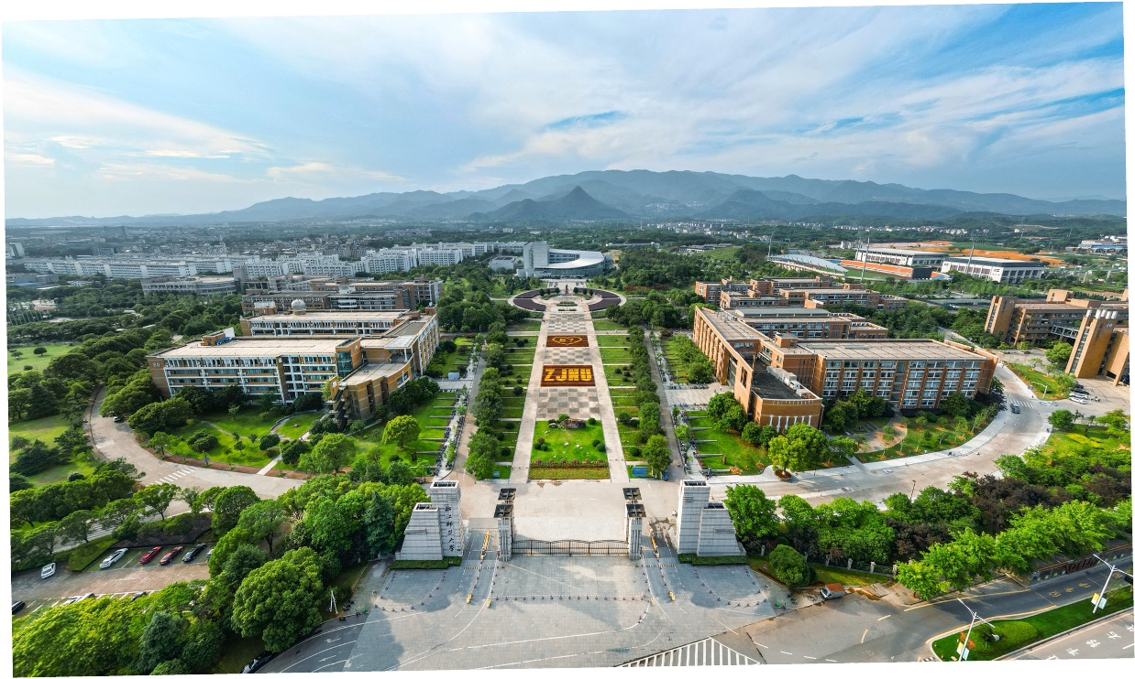


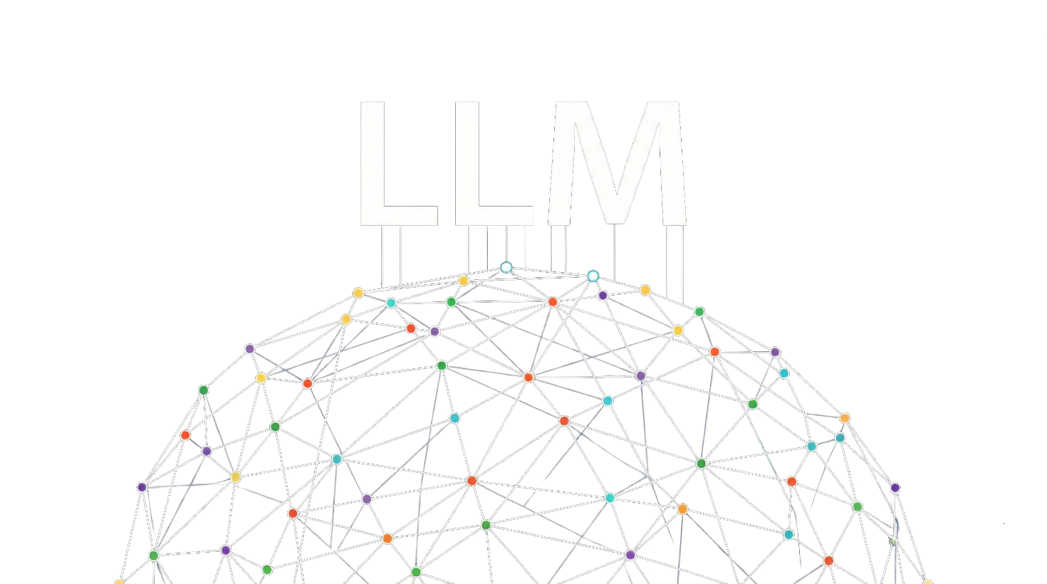


Happy-LLM：从零开始构建大模型
第一章
NLP基础概念
NLP Fundamentals
讲授人：
职称：
授课时间
XXX
XXX
XXXX
Notes:
第一章 首页PPT备注内容：
-本系列PPT课件是图书《Happy-LLM：从零开始构建大模型》（朱信忠 宋志学 邹雨衡 编著，人民邮电出版社）的官方配套教学讲义PPT，专为授课教师、培训师及自学者设计，致力于提升教学效率与学习效果，衷心感谢您的选用。
-本章节配套PPT部分的内容框架、核心图文、教学逻辑由浙江省特级专家朱信忠教授团队的徐慧英副教授、黄训华讲师等规划、设计，课题组的王龙飞（2025级博士研究生）等主力完成。
-PPT资源获取链接：https://github.com/HZAI-ZJNU/happy-llm-ppt
-本书及配套PPT虽经努力，但成稿仓促，难免存在疏漏、不足甚至错误之处，为求完善，我们恳请您在使用过程中，将发现的任何问题（如内容错误、表述不清、设计缺陷等）反馈给我们（作者邮箱： zxz@zjnu.edu.cn ，反馈格式建议： 页码/幻灯片编号 + 具体问题 + 您的建议），我们都将虚心聆听，认真记录，并在后续版本中逐一完善。您的指正无比珍贵。
-本页备注内容可以删除。

Slide 2
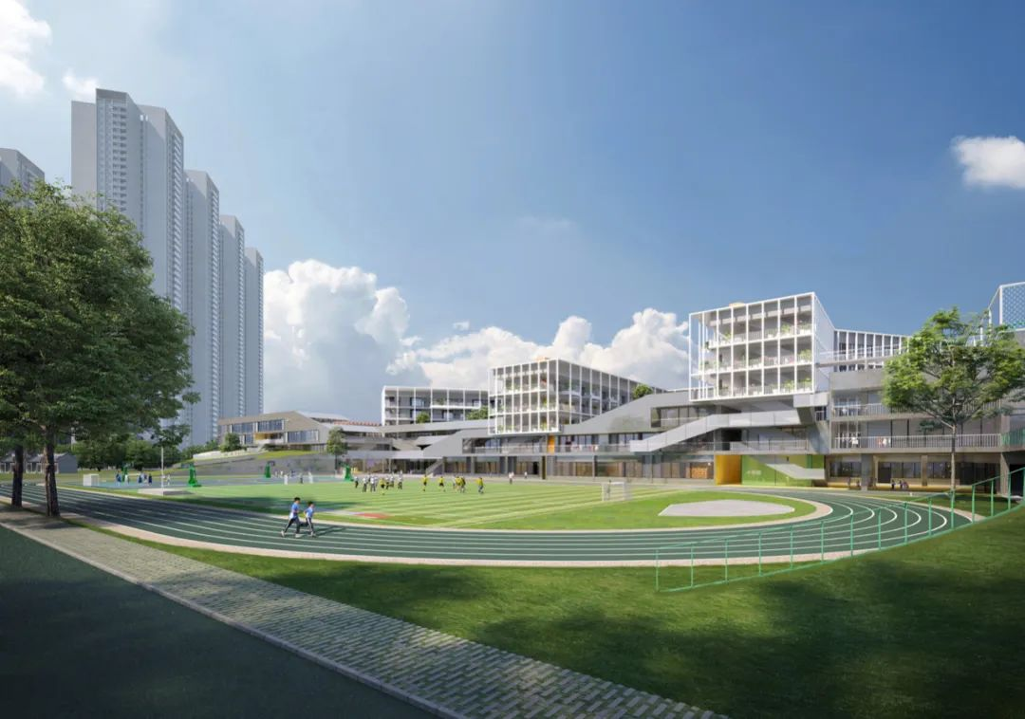
CONTENTS
内容
自然语言处理
1.1 概述
1.2 发展历程
1.3 核心任务
1.4 文本表示技术
1.5 技术挑战与未来展望
1.6 工具与实践
1.7 思考题
Notes:
本章分为七个部分：
1.1 概述，回答“NLP 是什么、有什么用”； 1.2 发展历程，从历史视角看技术如何一步步演进； 1.3 核心任务，系统罗列 NLP 中常见、典型的任务类型； 1.4 文本表示技术，说明文本是怎么变成可计算的形式； 1.5 技术挑战与未来展望，看清现阶段的瓶颈与趋势； 1.6 工具与实践，构建理论与实践的桥梁； 1.7 思考题，通过开放问题引导大家主动思考。

Slide 3
1.1
NLP概述
Notes:
接下来这部分的内容更多偏“概念和认识”，是后文所有技术细节的背景铺垫。

Slide 4


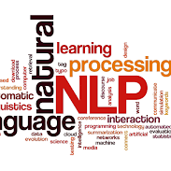
NLP的定义与核心目标
核心定义
自然语言处理（NLP）是一种让计算机理解、解释和生成人类语言的技术，其核心目标是打破了人类语言与计算机语言之间的障碍，使机器能够像人类一样理解语言的含义、语境和文化背景。
跨学科融合特性
NLP是一门高度跨学科的技术，融合了计算机科学、人工智能、语言学、心理学、数学和统计学等多个学科的知识。
技术价值与应用意义
NLP技术为处理和理解海量文本数据提供了关键手段。它不仅能够实现人机自然交互，还能从文本中提取有价值的信息，辅助决策制定，提高工作效率，推动智能客服、机器翻译、智能内容生成等众多应用场景的发展。
Notes:
首先，说明 NLP 的“是什么”和“为什么重要”。可以分为三个层次：
1）核心定义
2）技术价值与应用意义
3）跨学科融合特性
通过三个层次的了解，希望同学们先从宏观上树立 NLP 的“定义—目标—价值—学科属性”的整体认识。

Slide 5
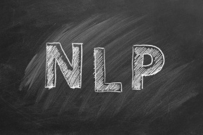
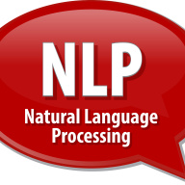
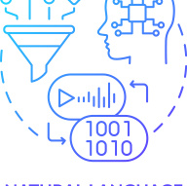
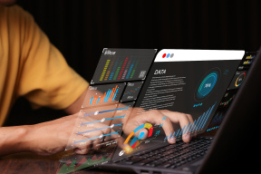
NLP的技术应用范畴
基础语言处理任务
文本理解与分析任务
基础语言处理任务是NLP技术的基石。
包括中文分词、子词切分、词性标注、句法分析。
文本理解与分析任务旨在深入理解文本内容和含义。
涵盖文本分类、命名实体识别、关系抽取、情感分析。
高级语言生成任务
行业特色应用
高级语言生成任务关注如何让计算机生成自然流畅的人类语言。
包括文本摘要、对话系统、自动问答。
NLP技术在各个行业都有广泛应用，如：
医疗领域的电子病历分析和医学文献挖掘
金融领域的情感分析和风险预测
法律领域的合同审查和法律文献检索
教育领域的智能辅导和自动评分系统等
Notes:
接下来，从“应用视角”出发，大家可以了解到 NLP 能做什么。分为四个层级：
1）基础语言处理任务
2）文本理解与分析任务
3）高级语言生成任务
4）行业特色应用
总的来说，这些行业应用其实都是基于前面三层任务组合而成，帮助同学把“抽象任务”和“真实场景”联系起来。

Slide 6
1.2
NLP发展历程
Notes:
紧接着，了解NLP的发展历程。
本小节会分三个阶段来讲：早期探索阶段（40–60 年代）、符号主义与统计方法阶段（70–90 年代），以及 2000 年代以来以机器学习和深度学习为特征的现代阶段。

Slide 7
早期探索阶段
（1940年代-1960年代）
起源与历史背景
理论奠基与早期成果
技术局限与挑战
自然语言处理的探索 始于20世纪40年代，二战后对机器翻译的需求推动了早期研究。
1954年，IBM和乔治城大学合作完成了首个机器翻译实验，将俄语翻译成英语，标志着NLP领域的正式起步。
1950年，艾伦·图灵提出了著名的"图灵测试"，为判断机器是否具有智能提供了标准。
1957年，语言学家诺姆·乔姆斯基提出生成语法理论，为机器理解语言结构提供了重要理论基础。
1966年，ELIZA聊天机器人的出现展示了计算机模拟人类对话的可能性。
这一阶段的NLP系统主要基于人工编写的语法规则和词典，缺乏对语义的深入理解。
1966年，美国政府发布的ALPAC报告指出了机器翻译的局限性，导致该领域研究经费大幅削减。
Notes:
首先是NLP的“起点”和“早期成果，分为三个小块
1）起源与历史背景：自然语言处理的探索始于 20 世纪 40 年代，二战后对机器翻译的需求是直接动力。1954 年 IBM 与乔治城大学合作完成了首个机器翻译实验，把俄语翻译成英语，这被看作 NLP 的正式起步标志。
2）技术局限与挑战：当时的系统主要依赖人工编写的语法规则和词典，对语义理解非常有限。1966 年的 ALPAC 报告指出机器翻译效果远低于预期，导致经费被大幅削减，这也从侧面显示出那一阶段技术路线的局限。
3）理论奠基与早期成果：虽然有挫折，但这一时期也确立了很多基础思想。1950 年图灵提出“图灵测试”为“机器是否智能”提供评判标准；1957 年乔姆斯基提出生成语法理论，为机器理解语言结构奠基；1966 年 ELIZA 聊天机器人展示了计算机模拟人类对话的可能性。
这一阶段是探索和奠基期，方法还很初级，但很多后来沿用的思想在这时已经出现了。

Slide 8

符号主义与统计方法阶段
（1970年代-1990年代）
01
05
研究范式转变
技术瓶颈与限制
20世纪70年代开始，NLP研究从基于规则的方法转向统计方法。
02
04
特征工程复杂；
大规模标注数据的依赖；
难以捕捉长期依赖关系；
复杂任务上的表现有限。
03
关键技术突破
代表性系统与应用
这一阶段出现了多种重要的统计方法和模型。如：
统计机器的翻译模型。
语料库建设与应用
这一时期出现了许多具有代表性的NLP系统，如基于统计方法的拼写检查器、语法检查器和信息检索系统。
大规模标注语料库的建设成为这一阶段的重要工作，如宾夕法尼亚树库。
Notes:
其次是从“规则”走向“统计”的范式演进。主要围绕五个要点：
1）研究范式转变：从 20 世纪 70 年代开始，NLP 逐渐从纯规则系统转向基于统计的方法，开始依赖数据来学习语言规律，而不仅仅是人写规则。
2）语料库建设与应用：大规模标注语料库的建设成为这一阶段的关键工作，例如宾夕法尼亚树库等，为统计模型训练提供了必需的基础。
3）关键技术突破：这一时期出现了多种重要的统计方法和模型，例如统计机器翻译模型等，为后来的实践打下了技术基础。
4）技术瓶颈与限制：尽管统计方法相较规则有进步，但也有明显问题：特征工程复杂、严重依赖大规模标注数据、难以捕捉长期依赖关系，对复杂任务表现有限。
5）代表性系统与应用：基于统计方法的拼写检查器、语法检查器和信息检索系统在这一阶段得到广泛应用，说明 NLP 技术开始在实际产品中落地。
这一阶段让 NLP 从“手工规则”时代进入了“数据驱动”时代，但同时暴露出对数据和特征工程的高度依赖。

Slide 9
机器学习与深度学习时代
（2000年代至今）
NLP快速发展历程
神经网络的复兴
词向量技术革命
Transformer架构预训练模型
大语言模型时代
2010年代，神经网络模型，特别是循环神经网络（RNN）和长短期记忆网络（LSTM），在序列数据建模方面展现出优势，推动了语音识别和机器翻译等任务的性能突破。
2013年，Mikolov等人提出的Word2Vec模型开创了词嵌入技术的新时代，成为现代NLP的基础技术之一。
2017年，Google提出的Transformer架构引入了自注意力机制，彻底改变了NLP领域的技术格局。基于该架构的预训练语言模型，在几乎所有NLP任务上都取得了突破性性能。
2020年后，以GPT-3为代表的大语言模型（LLM）展现出惊人的语言理解和生成能力，开启了NLP的新时代。
Notes:
最后，概述近二十年来几个关键技术里程碑。按照时间先后顺序可以分为下面四个阶段：
1）神经网络的复兴：在 2010 年代，神经网络，尤其是 RNN 和 LSTM，在序列建模方面表现突出，带动了语音识别、机器翻译等任务性能的大幅突破。
2）词向量技术革命：2013 年 Mikolov 等人提出 Word2Vec，开启词嵌入时代，使得词可以表示为连续空间中的向量，被广泛作为现代 NLP 的基础技术之一。
3）Transformer 架构与预训练模型：2017 年 Google 提出 Transformer 架构，引入自注意力机制，深刻改变了 NLP 技术格局。基于该架构的预训练语言模型在几乎所有 NLP 任务上取得突破性性能，形成了新的主流方案。
4）大语言模型时代：2020 年后，以 GPT-3 为代表的大语言模型展现出强大的语言理解与生成能力，标志着 NLP 进入新的阶段。
快速发展的历程中，共同特征是强学习能力的模型+大规模数据，推动 NLP 从“专门任务”迈向“通用能力”的方向。

Slide 10
1.3
NLP核心任务
Notes:
接下来我们不再按“历史”和“技术路线”来讲，而是按“任务类型”系统梳理 NLP 做什么事。
特别要注意的是，理解这些任务类型非常重要，后面无论是方法、模型还是实验，基本都服务于这些任务。

Slide 11

基础语言处理任务
01
02
中文分词与子词切分
词性标注与句法分析
中文分词是将连续的中文文本切分成有意义的词语序列的过程，如将"我爱自然语言处理"切分为["我", "爱", "自然语言", "处理"]。
子词切分技术通过将单词分解为更小的语义单元（如将"unhappiness"切分为"un"、"happi"、"ness"）来处理未登录词和稀有词，提高模型的泛化能力。
词性标注是为文本中的每个词语分配语法类别标签的任务，如将句子"他正在吃苹果"标注为["他(代词)", "正在(副词)", "吃(动词)", "苹果(名词)"]。
句法分析则旨在分析句子的语法结构，包括短语结构分析和依存句法分析。
Notes:
首先，聚焦两个最基础的子任务：中文分词与子词切分，以及词性标注与句法分析。
1）中文分词与子词切分：中文本没有天然的词边界，需要先把“我爱自然语言处理”这样的句子切分成“我/爱/自然语言/处理”，才能进行后续分析。对与子词切分，如将“unhappiness 切分成 un / happi / ness”，通过拆分成更小单元，能更好处理未登录词和稀有词，提高模型泛化能力。
2）词性标注与句法分析：用“他正在吃苹果”示例说明词性标注给每个词一个语法类别标签，如代词、副词、动词、名词等。进而通过句法分析还原句子的语法结构，其中，可以是短语结构，也可以是依存关系。
这些基础任务为后续所有高级理解和生成任务提供结构化“地基”。

Slide 12

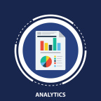
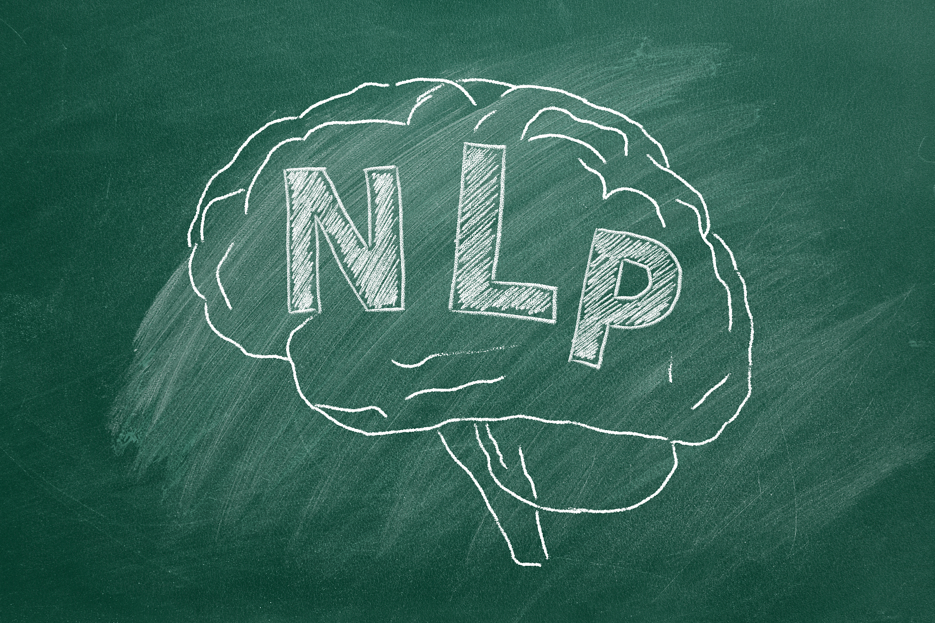
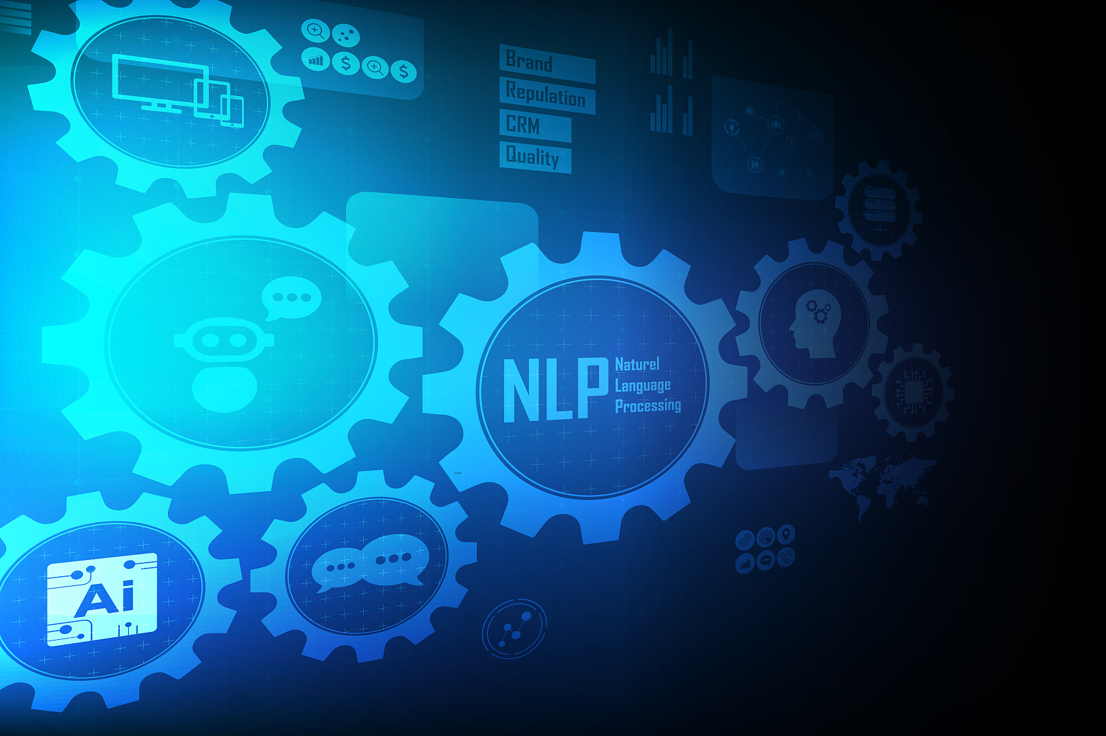
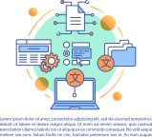
文本分析与理解任务
文本分类与情感分析
命名实体识别与关系抽取
文本分类是将文本分配到预定义类别的任务。
情感分析是文本分类的一种特殊形式，旨在识别文本中的情感倾向和情绪状态。
命名实体识别（NER）任务旨在识别文本中具有特定意义的实体。
关系抽取则是在识别实体的基础上，提取实体之间的语义关系。
语义角色标注与事件抽取
文本摘要与关键信息提取
语义角色标注旨在识别句子中谓词与其他成分之间的语义关系。
事件抽取则关注从文本中识别特定类型的事件及其参与者、时间、地点等要素。
文本摘要是将长文本自动压缩为简洁摘要的任务，保留原文的核心信息。
关键信息提取则旨在从文本中提取特定类型的重要信息。
Notes:
然后是多种“理解层面”上的任务。
1）文本分类与情感分析：文本分类是把文本分配到预定义类别；情感分析则是其中一个特殊方向，关注情绪倾向，如褒贬等。
2）命名实体识别与关系抽取：命名实体识别（NER）要在文本中识别出具有特定意义的实体；关系抽取则在识别实体的基础上，抽取实体之间的语义关系。
3）语义角色标注与事件抽取：语义角色标注关注谓词与其他成分之间的语义关系，例如“谁做了什么，对谁，在什么时候、什么地点”等，而事件抽取则进一步识别文本中的特定事件及其参与者、时间、地点等要素。
4）文本摘要与关键信息提取：文本摘要要将长文本压缩为短摘要，保留核心信息；关键信息提取更聚焦在从文本中提取特定类型的重要信息。
这些任务共同目标都是“从海量文本中自动抓住关键的结构和含义”。

Slide 13
语言生成与交互任务
机器翻译
机器翻译 是将一种自然语言自动转换为另一种自然语言的任务，是NLP领域的经典问题之一。
对话系统与聊天机器人
对话系统 旨在构建能够与人类进行自然交互的智能系统，包括任务导向型对话系统和开放域聊天机器人。
自动问答以及知识图谱应用
自动问答系统 能够理解用户的自然语言问题并提供准确答案，根据知识来源可分为：① 基于文本的问答；② 基于知识库的问答；③ 基于知识图谱的问答。
知识图谱应用 则利用结构化的知识表示来增强问答系统的准确性和可解释性，支持复杂的多跳推理和知识密集型问答任务。
Notes:
最后是机器翻译、对话系统、自动问答及知识图谱应用。
1）机器翻译：这是 NLP 领域最早也是最经典的问题之一，任务是将一种自然语言自动转换成另一种。
2）对话系统与聊天机器人: 对话系统的目标是构建能与人自然交互的智能系统，大致分为任务导向型（帮助完成特定任务）和开放域聊天机器人（更自由的闲聊）。
3）自动问答及知识图谱应用: 自动问答系统要理解用户自然语言问题并给出准确答案，按知识来源可以分为：基于文本、基于知识库、基于知识图谱三类。知识图谱的引入能够提升问答的准确性和可解释性，支持多跳推理和知识密集型问答。
这些任务更接近用户直接感知的“智能交互”，是 NLP 能力直接呈现给用户的窗口。

Slide 14
1.4
文本表示技术
Notes:
接下来是从“任务视角”切换到“表示视角”。
刚才讲的各种任务，背后有一个共同前提——必须先把文本表示成计算机能处理的形式。
这一节我们会从传统的离散表示方法讲起，包括向量空间模型、N-gram 语言模型、主题模型等，再讲到它们的局限性，然后过渡到词向量和现代语言模型。

Slide 15

传统文本表示方法
离散表示方法
离散表示方法将文本表示为高维稀疏向量，其中每个维度对应一个词语或特征。
主题模型
主题模型是一种无监督学习方法，旨在从文本集合中发现潜在的主题结构。
向量空间模型
词向量
&
语言模型
向量空间模型将文本表示为向量空间中的点，通过计算向量之间的相似度衡量文本之间的相关性。
离散表示的局限性
传统离散表示方法存在维度灾难、数据稀疏性和语义鸿沟等问题，这限制了NLP系统的性能和泛化能力。
N-gram语言模型
N-gram语言模型基于马尔可夫假设，认为一个词的出现概率只与前N-1个词相关。
Notes:
首先是离散表示与其局限。有以下几个视角：
1）向量空间模型：说明基本思想是把文本表示为向量空间中的点，通过向量间相似度衡量文本相关性。
2）N-gram 语言模型：强调基于马尔可夫假设，认为一个词的概率只与前面有限几个（前 N−1 个）词有关，用来建模序列中下一个词出现的概率。
3）离散表示方法与主题模型：指出这类方法把文本表示为高维稀疏向量，每一维对应一个词或特征；主题模型则是一种无监督学习方法，用于从文本集合中挖掘潜在主题结构。
4）离散表示的局限性：点出维度灾难、数据稀疏、语义鸿沟等问题，这些都限制了性能和泛化能力。
正是这些局限推动了分布式词向量和新的表示方式的出现。

Slide 16


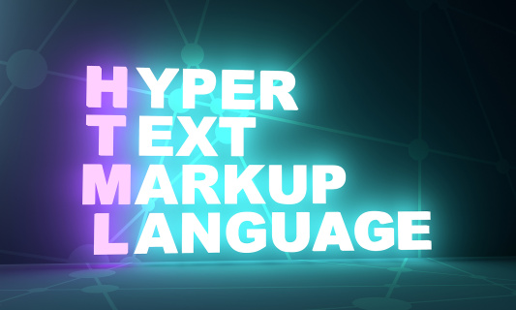
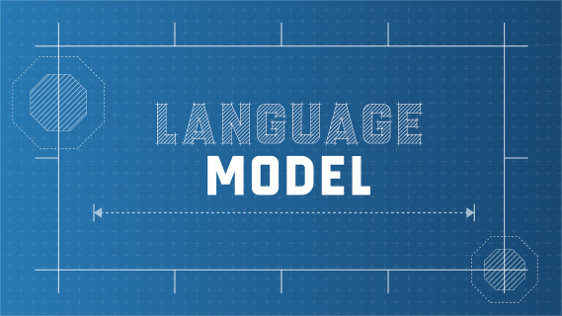
词嵌入技术
Word2Vec与GloVe
词嵌入的语义特性
词嵌入的局限性
Word2Vec是2013年由Mikolov等人提出的词嵌入方法，通过神经网络学习词语的分布式表示。
GloVe（Global Vectors for Word Representation）结合了全局统计信息和局部上下文信息，在某些任务上表现优于Word2Vec。
词嵌入向量具有丰富的语义特性，能够捕捉词语之间的同义、近义、反义关系以及上下位关系等。
词向量的算术运算能够反映语义关系，这种特性使得词嵌入在语义相似度计算、词语类比推理和信息检索等任务中表现出色。
无法处理一词多义现象
缺乏上下文感知能力
无法捕捉词语在不同语境中的不同含义
Notes:
其次是 Word2Vec、GloVe 以及词嵌入的特性与局限。
1）Word2Vec 与 GloVe：Word2Vec 是 2013 年提出的词嵌入方法，通过神经网络来学习词的分布式表示；GloVe 则结合全局统计信息和局部上下文信息，在某些任务上表现更好。
2）词嵌入的语义特性：词向量能够捕捉同义词、近义词、反义词以及上下位等语义关系；向量的“算术运算”在一定程度上反映语义关系，这使得它们在语义相似度计算、类比推理和信息检索中表现出色。
3）词嵌入的局限性：然而，这种静态词向量无法处理一词多义，也缺乏上下文感知能力，难以反映同一个词在不同语境中的不同含义。
为了解决这些问题，就出现了后面要讲的上下文相关表示。

Slide 17


上下文信息
上下文 相关表示
01
ELMo与上下文词嵌入
ELMo（Embeddings from Language Models）是2018年提出的上下文相关词嵌入方法，通过双向LSTM语言模型生成词语的上下文相关表示。与传统固定词嵌入不同，ELMo为同一个词语在不同语境中生成不同的向量表示，能够很好地处理一词多义现象，显著提升了多种NLP任务的性能。
在 NLP 中，文本表示 涉及到将⽂本中的语⾔单位（如字、词、短语、句⼦等）以及它们之间的关系和结构信息转换为计算机能够理解和操作的形式，例如向量、矩阵或其他数据结构。
上下文相关表示
02
BERT与预训练语言模型
BERT（Bidirectional Encoder Representations from Transformers）是2018年由Google提出的基于Transformer的预训练语言模型，通过双向上下文建模和掩码语言模型预训练任务，能够生成深度上下文相关的文本表示。BERT开创了"预训练+微调"的NLP研究范式，在几乎所有NLP任务上都取得了突破性性能，引发了预训练语言模型的研究热潮。
文本表示的发展历程经历了多个阶段，从早期的基于规则的⽅法，到统计学习⽅法，再到当前的深度学习技术，⽂本表示技术不断演进，为 NLP 的发展提供了强大的支持。
Notes:
最后，上下文相关是文本表示发展的一大转折点。
1）文本表示就是把字、词、短语、句子以及它们的关系和结构，转换成向量、矩阵等计算机可处理的形式。这一技术从规则方法到统计再到深度学习，经历了多个阶段演进。
2）其中，ELMo 是 2018 年提出的，用双向 LSTM 语言模型生成词的上下文相关表示。它的关键特征是：同一个词在不同语境下有不同向量，可以很好处理一词多义问题，并显著提升多种 NLP 任务性能。
3）以及，BERT 同样在 2018 年提出，基于 Transformer，利用双向上下文建模和掩码语言模型预训练任务，生成深度上下文相关的表示。它提出了“预训练+微调”的范式，在几乎所有 NLP 任务上取得突破，引发预训练语言模型研究热潮。
总的来说，NLP技术已经从“静态词向量”走向“上下文动态表示”的思想飞跃。

Slide 18
1.5
NLP技术挑战
与未来展望
Notes:
接下来会分成“当前技术挑战”和“未来发展趋势”两部分，辅助大家理解“难点”和“趋势”，有助于大家未来选择研究方向或应用创新的切入点。

Slide 19




当前技术挑战
语义理解与推理能力
数据质量与标注瓶颈
模型可解释性与鲁棒性
多语言与跨文化处理
缺乏人类级别的语义理解和推理能力。
难以处理复杂的上下文依赖、抽象概念和隐喻表达，在需要常识推理和世界知识的任务上表现有限。
NLP模型的性能高度依赖高质量标注数据。
低资源语言和特定领域缺乏足够的标注数据。
数据中的偏见和噪声也会影响模型的公平性和可靠性。
缺乏透明度和可解释性，难以理解模型决策的依据。
模型对输入扰动和对抗性攻击较为敏感，鲁棒性不足。
对世界上大多数低资源语言的支持不足。跨文化语言处理面临诸多挑战。
如何构建真正的多语言和跨文化NLP系统仍然是一个重要研究课题。
Notes:
当前 NLP 面临的几个关键挑战：
1）语义理解与推理能力不足：模型难以达到人类级别的语义理解，对复杂上下文、抽象概念和隐喻表达处理有限，尤其在需要常识推理和丰富世界知识的任务上表现不够理想。
2）数据质量与标注瓶颈：NLP 模型性能高度依赖高质量标注数据，但低资源语言和特定领域往往缺乏足够数据。同时，数据中的偏见和噪声会影响模型的公平性和可靠性。
3）模型可解释性与鲁棒性问题：当前很多模型是“黑盒”，缺乏透明度和可解释性，很难准确说明决策依据；此外，对输入的微小扰动、对抗攻击较为敏感，鲁棒性不足。
4）多语言与跨文化处理：对大多数低资源语言的支持仍很有限，跨文化处理面临语义、表达习惯等多重挑战。

Slide 20
未来发展趋势
大语言模型的持续发展
01.
多模态融合与跨模态理解
02.
低资源学习与数据高效方法
03.
可解释AI与负责任AI
04.
认知智能与通用人工智能
05.
Notes:
未来可能的方向：
1）大语言模型的持续发展：模型规模和能力还会继续演进，如何更好利用和控制这类模型是一大趋势。
2）多模态融合与跨模态理解：语言与图像、语音等多种模态的融合，将推动更丰富的理解和更自然的人机交互。
3）低资源学习与数据高效方法：在数据不足或标注昂贵的场景下，如何高效学习，将是重要研究课题。
4）可解释 AI 与负责任 AI：围绕可解释性、公平性、安全性等展开的研究会越来越重要。
5）认知智能与通用人工智能：最终目标仍然是更接近人类认知模式的智能和更通用的 AI 能力。
因此，NLP 的未来不仅是“更准”，还涉及多模态、效率、责任和更高层次智能。

Slide 21
1.6
NLP工具与实践
Notes:
前面我们讲了概念、任务和技术演变，这一部分则更偏向实际操作：平时做 NLP 开发或实验时可以用哪些工具包、框架和数据集。

Slide 22
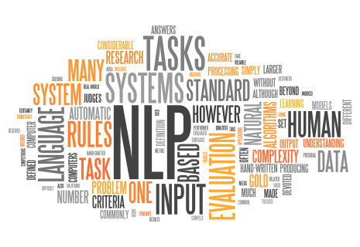
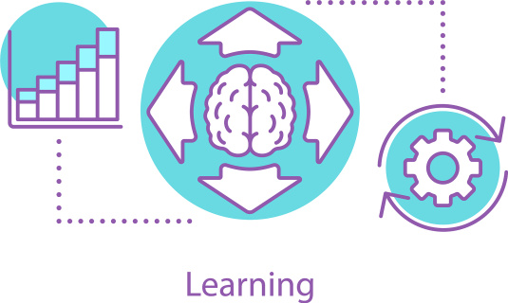
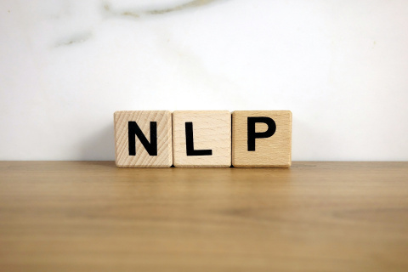
常用NLP工具库
Python NLP工具包
深度学习框架与库
中文NLP工具
Python拥有丰富的NLP工具包，如：
NLTK（Natural Language Toolkit）
spaCy
TextBlob
深度学习框架为构建和训练NLP模型提供了强大支持，如：
TensorFlow和PyTorch
Hugging Face Transformers库
AllenNLP
针对中文处理的特色需求，国内开发了许多优秀的中文NLP工具，如:
Jieba分词
THULAC
HanLP
百度的LAC
Notes:
常用工具，可以分三块：
1）Python NLP 工具包：如 NLTK、spaCy、TextBlob 等，适合作为入门或快速原型的工具。
2）深度学习框架与库：如 TensorFlow、PyTorch，以及更上层的 Hugging Face Transformers、AllenNLP 等，这些是构建和训练现代 NLP 模型的主力工具。
3）中文 NLP 工具：针对中文的特色需求，有 Jieba 分词、THULAC、HanLP、百度 LAC 等。可以补一句：这些库为中文分词、词性标注等基础任务提供开箱即用的解决方案。

Slide 23






数据集与评估基准
通用NLP数据集
通用NLP数据集涵盖多种语言和任务，如：GLUE（General Language Understanding Evaluation）基准、MultiNLI和XNLI。
中文NLP数据集
中文NLP领域也有多个重要的数据集和评估基准，如CLUE（Chinese Language Understanding Evaluation）、中文情感分析数据集、问答数据集和机器翻译语料库等。
领域特定数据集
各个专业领域也有相应的NLP数据集，如：
医疗领域的电子病历数据集和医学文献语料库
金融领域的财经新闻和年报数据集
法律领域的法律文书和案例数据集等
Notes:
接着是数据与评测层面，可以分三类：
1）通用 NLP 数据集：涵盖多语言、多任务，如 GLUE、MultiNLI、XNLI 等，用于评测模型在通用语言理解上的表现。
2）领域特定数据集：在医疗、金融、法律等专业领域，有各自的电子病历、财经新闻、年报、法律文书等数据集，支撑领域内的 NLP 应用研究。
3）中文 NLP 数据集：如 CLUE、中文情感分析数据集、中文问答数据集和机器翻译语料库等，为中文场景下的模型训练与评测提供基础。
数据集和评估基准是推动技术进步的“试金石”，没有统一的评估，很难比较不同方法的优劣。

Slide 24
NLP实践案例与技巧
模型微调与部署技巧
文本分类实战案例
02
预训练模型微调是提升特定任务性能的关键技术，实践中需要注意：
数据准备
超参数调优
微调策略
模型部署则需要考虑：
推理速度优化
内存占用控制
服务架构设计
文本分类是NLP最常见的应用之一，
以新闻主题分类为例，实践步骤包括：
数据收集与预处理（文本清洗、分词、去停用词）
特征提取（TF-IDF、词嵌入）
模型选择与训练（神经网络、预训练模型微调）
模型评估与优化（准确率、F1值、交叉验证）
01
Notes:
接下来从两个角度把前面内容落到实践：
1）模型微调与部署技巧：预训练模型微调是提升特定任务性能的关键技术，实践中要关注数据准备、超参数调优、微调策略等。同时，部署阶段要考虑推理速度、内存占用以及服务架构等因素。
2）文本分类实战案例：比如新闻主题分类，经过一个怎样的完整流程？具体来说：先做数据收集与预处理（文本清洗、分词、去停用词），然后进行特征提取（例如 TF-IDF、词嵌入），接着选择并训练模型（如神经网络或在预训练模型基础上微调），最后通过准确率、F1 值、交叉验证等指标对模型进行评估和优化。
通过上述的介绍。构成了从“模型训练”到“上线部署”的一个闭环实践思路。

Slide 25
1.7
思考题
Notes:
接下来从“讲授”转向“讨论和思考”，当然，这里并不是要给出标准答案，而是抛出几个开放性问题，希望大家结合本章内容，从技术、伦理、未来发展等角度进行深入思考，甚至可以作为课后讨论或小论文选题。

Slide 26
启发思考的问题
01
02
NLP技术的伦理挑战与社会影响
未来NLP发展方向的思考
随着NLP技术的快速发展和广泛应用，一系列伦理问题和社会影响日益凸显。考虑到语言模型可能生成虚假信息、传播偏见或被用于恶意目的：
应该如何在技术创新与社会责任之间取得平衡？
NLP从业者、研究人员和政策制定者各自应该承担什么样的责任来确保技术的良性发展？
尽管当前NLP技术取得了显著进步，但距离真正的人类级语言理解还有很大差距。
从技术角度看：未来NLP研究应该更加注重哪些方向？是继续扩大模型规模，还是探索新的模型架构和学习范式？
如何有效融合世界知识和常识推理能力到语言模型中？
考虑到资源限制和环境影响，我们应该如何构建更加高效和可持续的NLP技术？
Notes:
1）NLP 技术的伦理挑战与社会影响：随着 NLP 技术发展，虚假信息、偏见传播、恶意使用等风险在增加。提问的重点是：如何在技术创新与社会责任之间取得平衡？NLP 从业者、研究人员和政策制定者各自应承担什么责任，以确保技术的良性发展？
2）未来 NLP 发展方向的思考：虽然当前技术很强，但离人类级理解仍有距离。那么：未来研究应更关注哪些方向？是继续扩大模型规模，还是探索新的模型架构和学习范式？如何更好融合世界知识和常识推理？在资源和环境成本的约束下，又如何构建更加高效和可持续的 NLP 技术？

Slide 27
Happy-LLM：从零开始构建大模型
谢谢
THANKS
讲授人：
XXX

